Slide 1
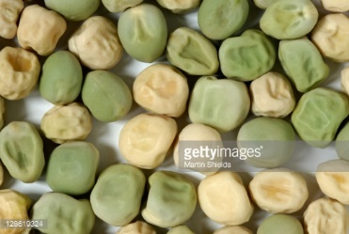
Genética mendeliana
Notes:
‹#›

Slide 2
Genética mendeliana o genética clásica
Concepto de Genética
Aplicaciones
Leyes de Mendel
Árboles genealógicos
‹#›
Ana Molina

Slide 3
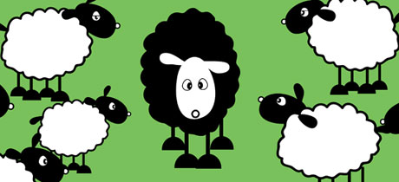
Preguntas
¿De dónde sale la oveja negra de la familia?
Caracteres hereditarios
‹#›
Ana Molina

Slide 4
Historia de la genética
1865 1910 1953 1970 2009
Genética mendeliana
Genética de Morgan
Genética molecular
Ingeniería genética
‹#›
Ana Molina

Slide 5
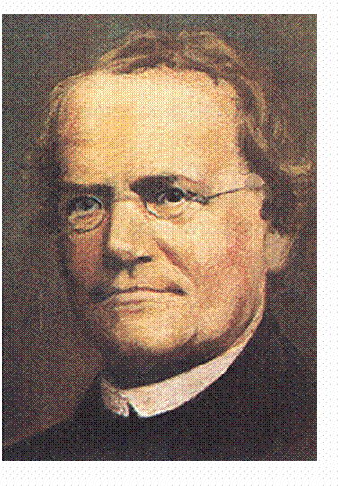
Gregor Mendel (1822-1884)
Monje agustino checo
Es el fundador de la Genética por sus experimentos con guisantes
Experimentos con Plantas Híbridas
En 1900 Hugo de Vries, Tschermak & Correns redescubren su obra
‹#›
Ana Molina

Slide 6
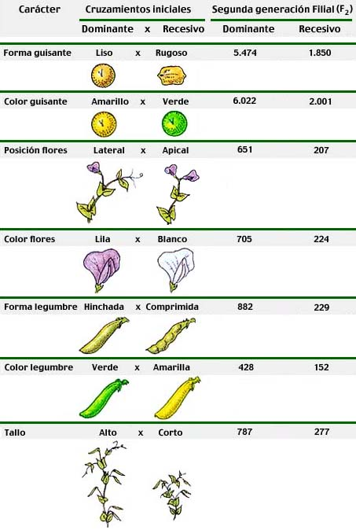
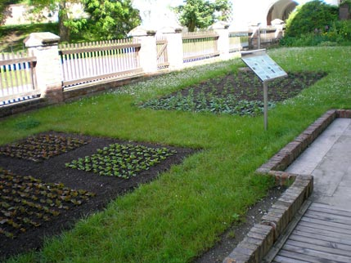
Caracteres de Mendel
Jardín de la abadía de Santo Tomás. Born
http://www.mendel-museum.com/index.htm
‹#›
Ana Molina

Slide 7
Conceptos básicos
Factor o carácter hereditario (gen)
Locus/loci
Alelo o gen alelomorfo
  Homocigoto o línea pura
    Dominante (AA)
    Recesivo (aa)
  Heterocigoto o híbrido (Aa)
Genotipo (y genoma)
Fenotipo
‹#›
Ana Molina
Notes:
‹#›
Ley de la uniformidad de los híbridos de la primera generación (F1), y dice que cuando se cruzan dos variedades individuos de raza pura, ambos homocigotos, para un determinado carácter, todos los híbridos de la primera generación son iguales.

Slide 8
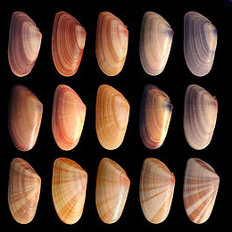
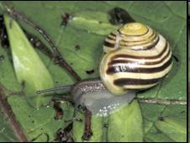
Factores ambientales
  Fenotipo= genotipo + ambiente
‹#›
Ana Molina
Notes:
‹#›
la separación o disyunción de los alelos. Esta ley establece que durante la formación de los gametos cada alelo de un par se separa del otro miembro para determinar la constitución genética del gameto filial When gametes (sperm egg etc…) are formed each gamete will receive one allele or the other.

Slide 9
Planteamiento de problemas
Alelos
A= dentada
a= lisa
♀
♂
P : AA x aa
Gametos: A a
F₁: Aa
Genotipo: Aa (Híbrido)
Fenotipo: dentada
‹#›
Ana Molina

Slide 10
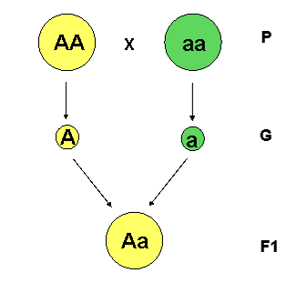
Primera ley de Mendel
Ley de la uniformidad de los híbridos
Si se cruzan dos variedades de individuos de raza pura, ambos homocigotos para un determinado carácter, todos los descendientes de la primera generación son híbridos e iguales.
‹#›
Ana Molina

Slide 11
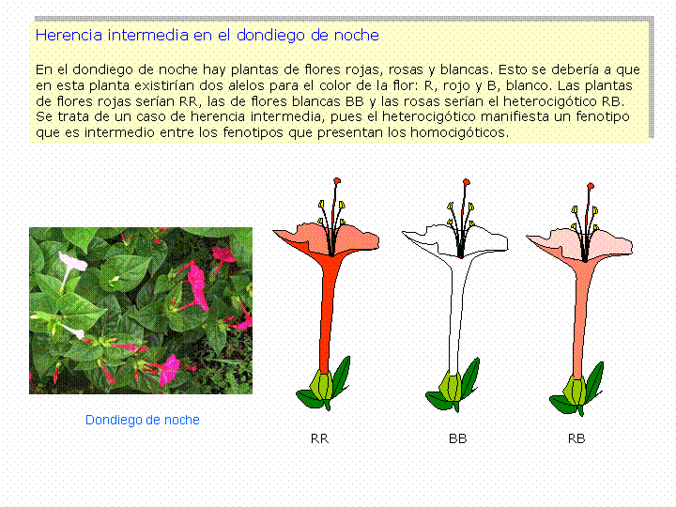
Herencia intermedia
genotipos
R₁ R₁
R₂ R₂
R₁ R₂
Alelos
R₁= rojo
R₂= blanco
R1 R1 = rojo
R1 R2 = rosa
R2 R2 = blanco
‹#›
Ana Molina

Slide 12
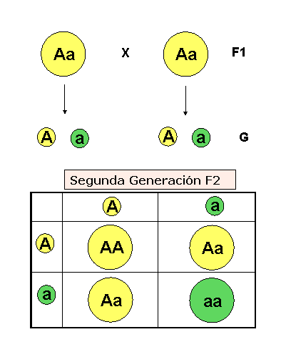
Segunda ley de Mendel
Ley de la separación o disyunción de los alelos.
Durante la formación de los gametos cada gameto puede recibir uno (verde) u otro alelo (amarillo)
el alelo que había desaparecido en la F₁ vuelve a manifestarse en la F₂
‹#›
Ana Molina

Slide 13
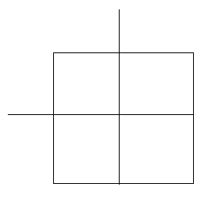
Tablilla de cruzamientos
A
a
Hay 3 genotipos (AA, Aa, & aa) en 1:2:1
Hay 2 fenotipos en 3:1
A
AA
Aa
Aa
aa
a
‹#›
Ana Molina

Slide 14
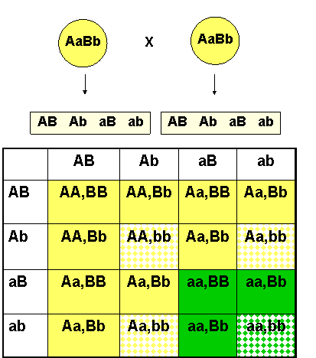
Tercera ley de Mendel
Ley de la transmisión independiente de caracteres
Diferentes rasgos son heredados independientemente unos de otros, no existe relación entre ellos, por tanto el patrón de herencia de un rasgo no afectará al patrón de herencia de otro
(9, 3,3, 1)
‹#›
Ana Molina
Notes:
‹#›
Ley de la transmisión independiente de caracteres. Diferentes rasgos son heredados independientemente unos de otros, no existe relación entre ellos, por tanto el patrón de herencia de un rasgo no afectará al patrón de herencia de otro. Sólo se cumple en aquellos genes que no están ligados (en diferentes cromosomas) o que están en regiones muy separadas del mismo cromosoma. Es decir, siguen las proporciones 9:3:3:1

Slide 15
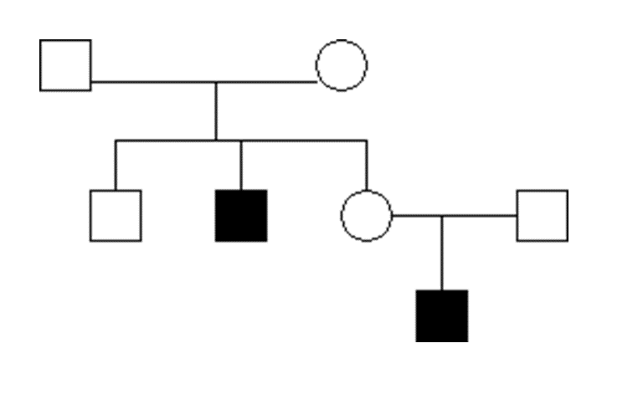
Árboles genealógicos
unión
hombre
mujer
I
I
nº romano
hijos
II
II
2
3
4
1 2 3
1
individuo portador
III
nº arábigos
individuo afectado
‹#›
Ana Molina

Slide 16
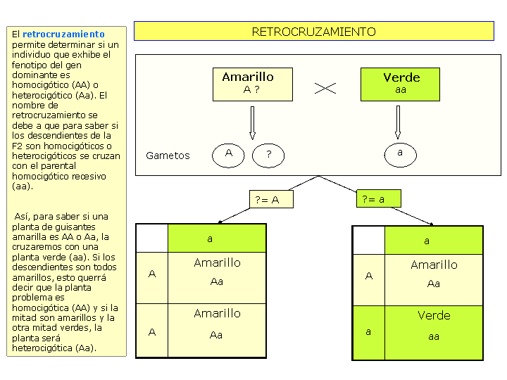
Retrocruzamiento
¿Con quién debemos cruzar para conocer el genotipo?
‹#›
Ana Molina

Slide 17
Alelismo múltiple (codominancia)
Grupos sanguíneos ABO
Indicar los genotipos correspondientes a los fenotipos posibles para los grupos sanguíneos
GS A (AA, AO)
GS B (BB, BO)
GS AB (AB)
GS 0 (00)
¿De qué individuos se puede tener la seguridad de que son heterozigotos?
¿Cual sabemos con seguridad que es homozigoto?
‹#›
Ana Molina
Notes:
‹#›
los que están en mismo cromosoma se llaman Caracteres ligados. los cromosomas son portadores de un número elevado de genes, por lo tanto, cuando un cromosoma es heredado por un hijo también son heredados todos sus genes, y en este caso su comportamiento no sigue la Tercera Ley de Mendel, es decir, no se segregan independientemente.
A los genes que están localizados en el mismo cromosoma se les llama genes ligados

Slide 18
Ejemplos
1. Un hombre del grupo sanguíneo B tiene dos hijos con una mujer del grupo sanguíneo A. Los grupos sanguíneos de los hijos son 0 y AB . ¿Qué genotipos tienen los padres?
2. Indicar qué proporción de descendientes se esperan de una pareja en la que el hombre es del grupo sanguíneo A -cuyo padre era del grupo sanguíneo 0- y una mujer del AB
A 0 x A B
AA AB A0 B0
‹#›
Ana Molina

Slide 19
Teoría cromosómica y leyes de Mendel
Las leyes de Mendel reflejan el comportamiento cromosómico durante la meiosis
la migración aleatoria de los cromosomas homólogos a polos opuestos (anafase I y II).
Tanto los alelos como los cromosomas homólogos segregan de manera equitativa o 1:1 en los gametos
El alineamiento aleatorio de cada par de cromosomas homólogos (metafase I y II)
Puesto que genes distintos y pares diferentes de cromosomas homólogos segregan independientemente
‹#›
Ana Molina

Slide 20
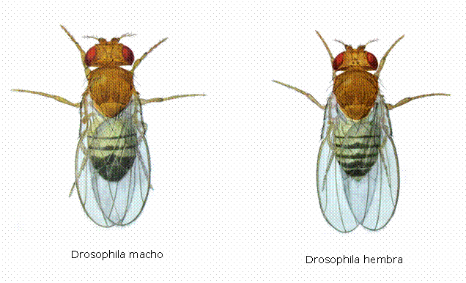
El trabajo de Morgan
Drosophila melanogaster
Al cruzar machos de ojos blancos (recesivo) con hembras salvajes, en la F₂ no hay hembras de ojos blancos
Al cruzar machos de cuerpo gris y ojos rojos con hembras de cuerpo negro y ojos blancos (ambos razas puras) todos los individuos de la F₁ son grises, pero los machos tienen los ojos blancos y las hembras los ojos rojos
‹#›
Ana Molina

Slide 21
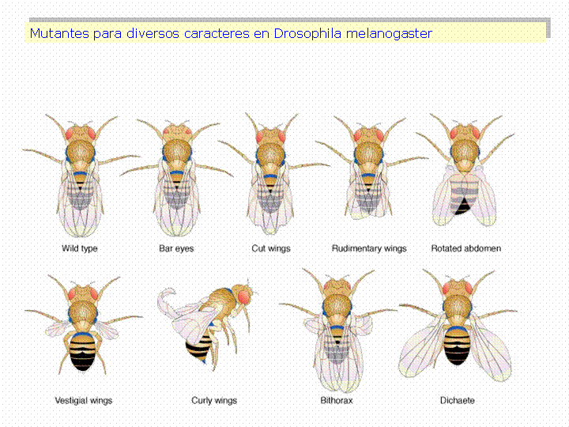
Mutantes de Drosophila
‹#›
Ana Molina

Slide 22
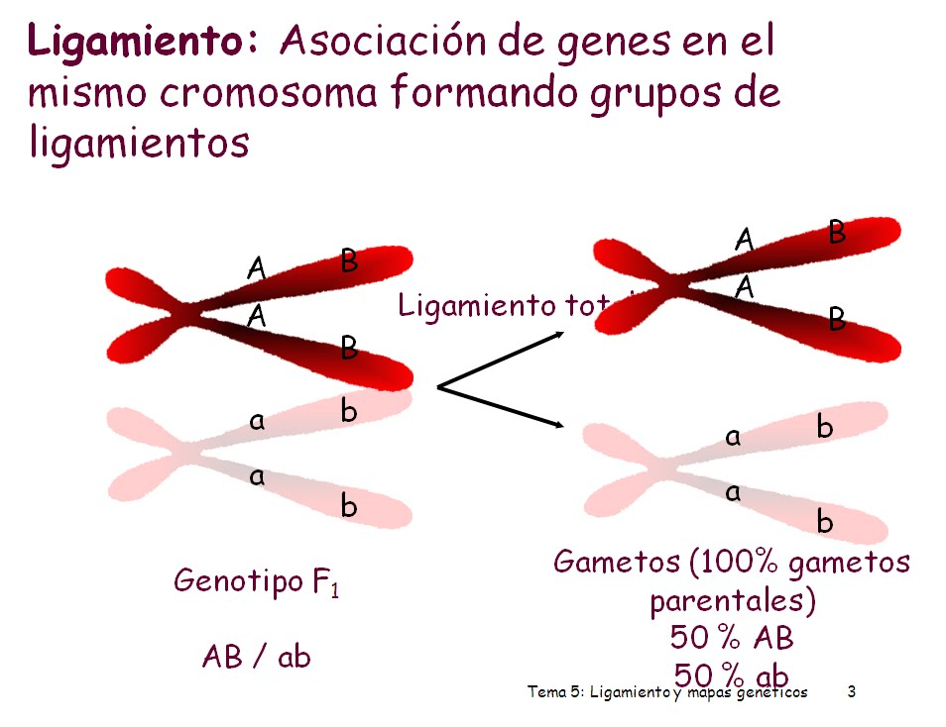
Genes ligados
Son los genes que están localizados en el mismo cromosoma
Si se heredan juntos (ligamiento total), no siguen la Tercera Ley de Mendel, es decir, no se segregan independientemente.
‹#›
Ana Molina

Slide 23
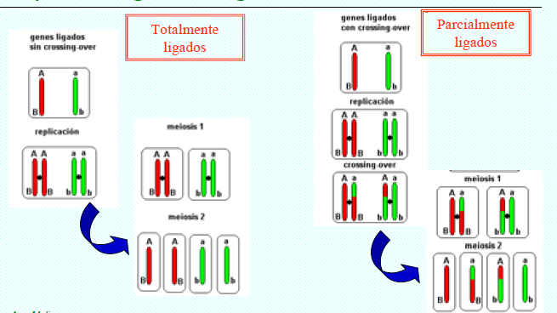
Tipos de genes ligados
‹#›
Ana Molina

Slide 24
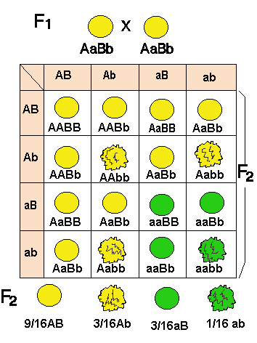
Genes no ligados: 3ª Ley de Mendel
En la transmisión independiente hay ¼ de cada tipo de gametos: AB, aB, Ab y ab (no se distinguen PARENTALES de RECOMBINANTES)
‹#›
Ana Molina

Slide 25

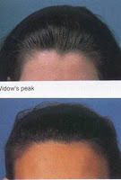
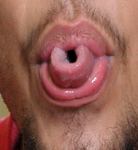
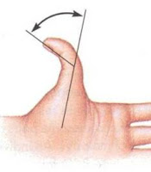
Genética mendeliana humana
Capacidad de plegar la lengua
Lóbulo oreja pegado
Línea frontal del pelo en V
Pulgar extensible
‹#›
Ana Molina

Slide 26
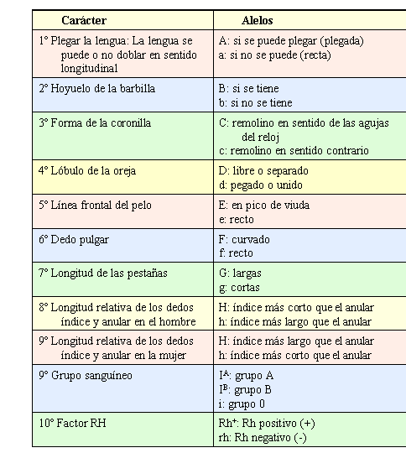
Otros caracteres de interés
‹#›
Ana Molina

Slide 27
Determinación del sexo
Determinación ambiental
Determinación génica (por alelos)
Determinación cromosómica
  Sistema XX/XY (hombre)
  Sistema ZZ/ZW (aves)
Determinación cariotípica (haplo-diploidía)
  Sistema XX/XO (insectos)
https://www.youtube.com/watch?v=dBh3gXkovIo&list=PL5vrnifpfQIt1ikp6fwfRz1SNQSuf5qbm
‹#›
Ana Molina

Slide 28
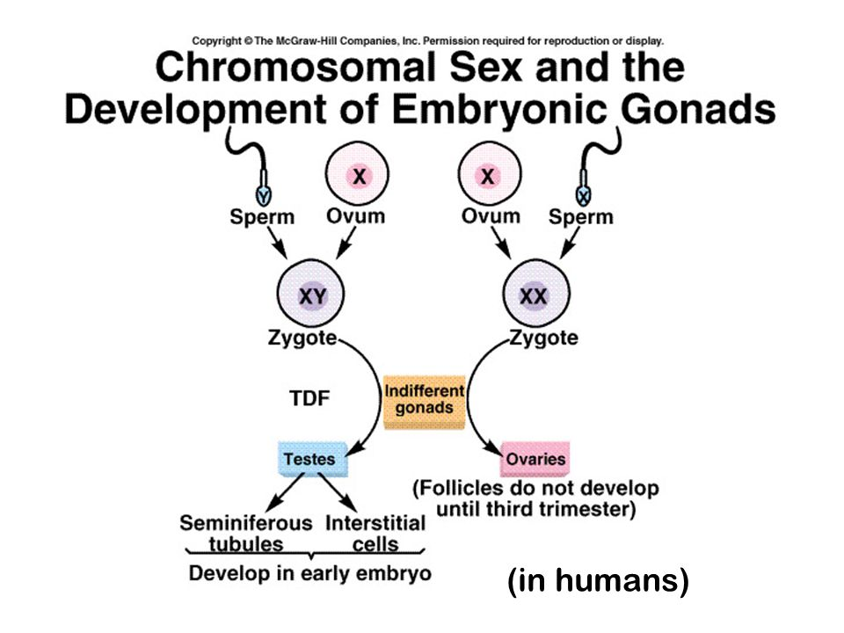
Determinación sexual en humanos
‹#›
Ana Molina

Slide 29
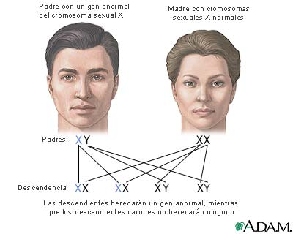
Herencia del sexo
‹#›
Ana Molina

Slide 30
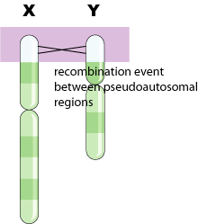
Región homóloga
‹#›
Ana Molina

Slide 31
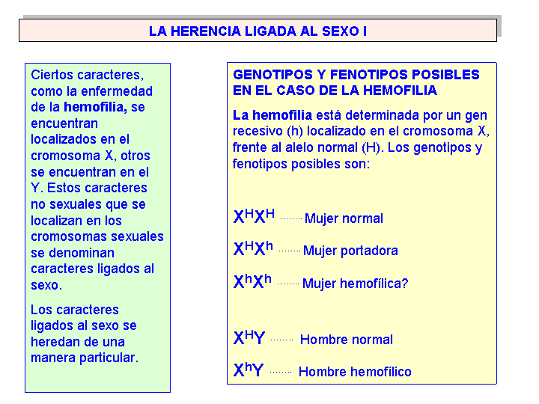
Herencia ligada al sexo
Son caracteres que están determinados por genes que se encuentran en los cromosomas sexuales y, por tanto, se heredan a la vez que el sexo
‹#›
Ana Molina
Notes:
‹#›
Allele: Alternate forms of a gene/factor.
Genotype: combination of alleles an organism has.
Phenotype: How an organism appears.
Dominant: An allele which is expressed (masks the other).
Recessive: An allele which is present but remains unexpressed (masked)
Homozygous: Both alleles for a trait are the same.
Heterozygous: The organism's alleles for a trait are different.

Slide 32
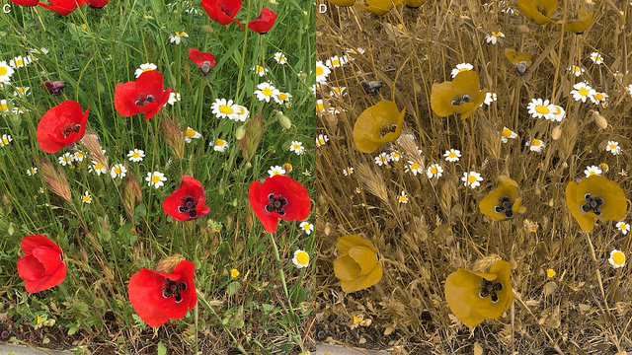
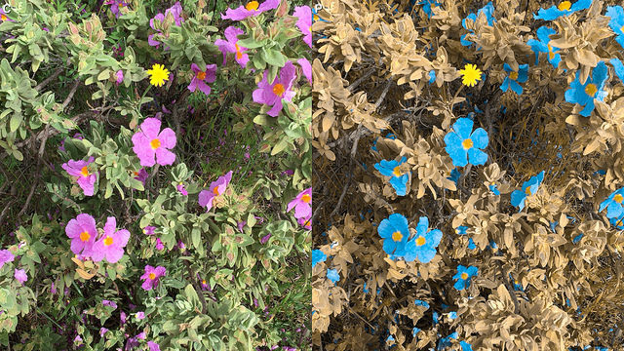
Daltonismo: Una app CV Simulator
‹#›
Ana Molina

Slide 33
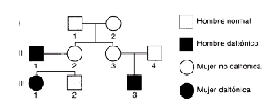
Daltonismo
https://www.youtube.com/watch?v=Gvo88G7L4k8&list=PL5vrnifpfQIt5WLo0WYn8hz_IhCsEKjwv
‹#›
Ana Molina

Slide 34
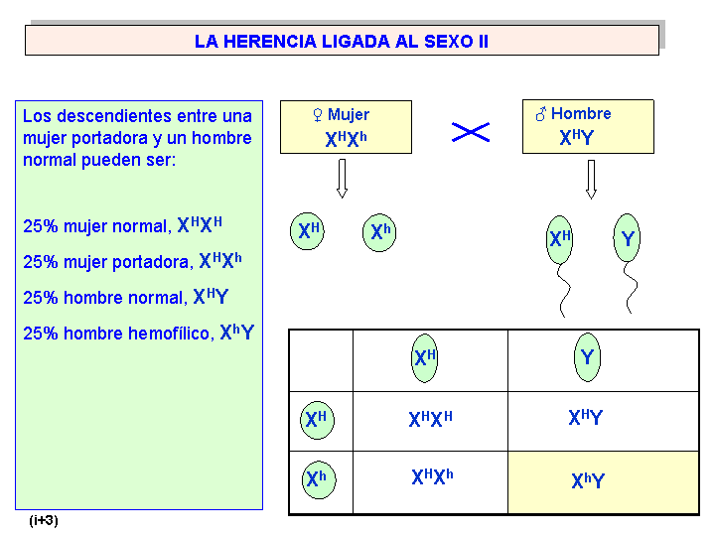
Hemofilia I
1. Descendencia de una mujer portadora y un hombre sano
‹#›
Ana Molina

Slide 35
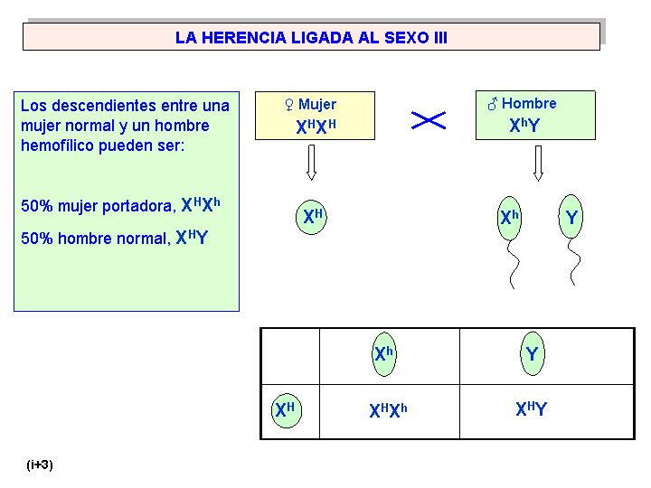
Hemofilia II
1. Descendencia de una mujer normal y un hombre hemofílico
‹#›
Ana Molina

Slide 36
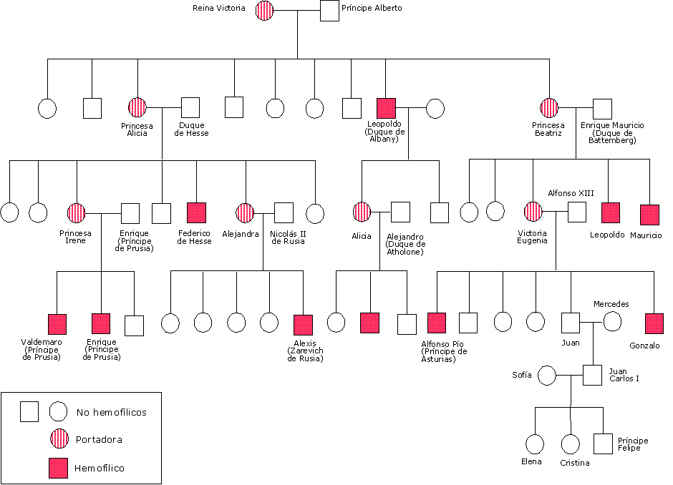
Ejemplo de hemofília
‹#›
Ana Molina

Slide 37
Genes letales
Una mujer lleva en uno de sus cromosomas X un alelo letal recesivo, y en el otro el alelo dominante normal. ¿cuál será la proporción de sexos en la descendencia de esta mujer si contrae matrimonio con un hombre normal?
‹#›
Ana Molina

Slide 38
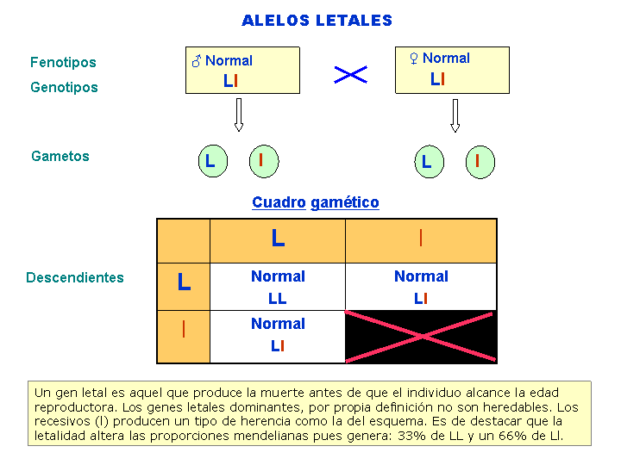
Genes letales
1. Descendencia de una pareja de portadores
‹#›
Ana Molina

Slide 39
Caracteres influidos por el sexo
Un acróbata de circo cuelga de sus cabellos como parte de su actuación. Se pregunta si debe cambiar de profesión antes de que sea demasiado tarde. Su problema es el siguiente: su madre es calva, pero su padre presenta cabello normal. Su hermano está perdiendo cabello rápidamente y pronto estará calvo. Supongamos que B representa el alelo de la calvicie y b el alelo de ausencia de calvicie (cabello normal). El gen no está ligado al sexo pero está condicionado en su expresión por él. Responde:
  a) Genotipo de los padres del acróbata
  b) Genotipo de su hermano
  c) Genotipo del acróbata
  d) ¿Debe o no cambiar de profesión?
  Razona las respuestas de cada apartado
‹#›
Ana Molina

Slide 40
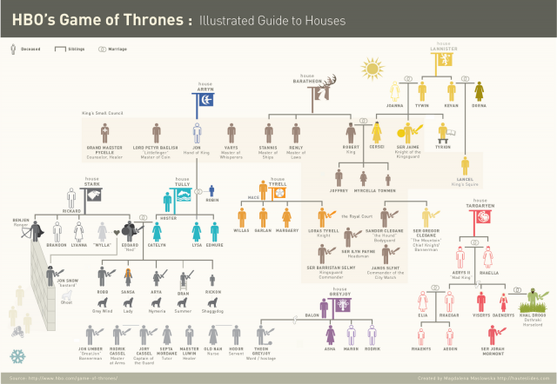
Aprende genética con Juego de tronos
http://naukas.com/2013/02/25/la-genetica-de-juego-de-tronos/
‹#›
Ana Molina

